Slide 1
CHAPITRE 12 Partie 3 de 3
Les droits d'auteurs de toutes les photographies et graphiques publiés sur ce site (ci-après appelés images) sont la propriété des personnes et / ou des institutions indiquées dans la légende de chacune des images. Les titulaires de ces droits ont convenu de permettre l'utilisation de ces images à des fins éducatives et non commerciales à condition qu'ils soient crédités dans chaque cas d'utilisation. Pour toute autre utilisation, il convient de contacter le titulaire du droit d'auteur.

Slide 2
Notes:
Dates de découverte des gisements canadiens majeurs et leur chronologie en lien avec certains grands événements historiques indiqués en bas. C.-B. = Colombie-Britannique, N.-B. = Nouveau-Brunswick, N.-É. = Nouvelle-Écosse, Ont. = Ontario, Qc = Québec, T.-N.-L. = Terre-Neuveet- Labrador et T.N.-O. = Territoires du Nord-Ouest.
_______________________________
Les droits d'auteurs de toutes les photographies et graphiques publiés sur ce site (ci-après appelés images) sont la propriété des personnes et / ou des institutions indiquées dans la légende de chacune des images. Les titulaires de ces droits ont convenu de permettre l'utilisation de ces images à des fins éducatives et non commerciales à condition qu'ils soient crédités dans chaque cas d'utilisation. Pour toute autre utilisation, il convient de contacter le titulaire du droit d'auteur.

Slide 3
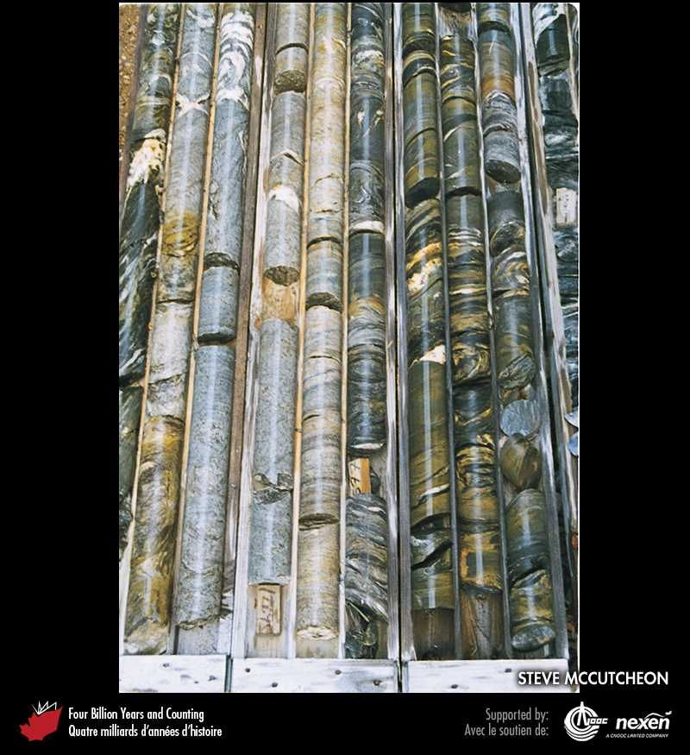
Notes:
Carottes de forage de roches d’âge ordovicien du camp minier de Bathurst, au sud-ouest du ruisseau Devils Elbow, Nouveau-Brunswick. PHOTO : STEVE MCCUTCHEON.
_______________________________
Les droits d'auteurs de toutes les photographies et graphiques publiés sur ce site (ci-après appelés images) sont la propriété des personnes et / ou des institutions indiquées dans la légende de chacune des images. Les titulaires de ces droits ont convenu de permettre l'utilisation de ces images à des fins éducatives et non commerciales à condition qu'ils soient crédités dans chaque cas d'utilisation. Pour toute autre utilisation, il convient de contacter le titulaire du droit d'auteur.

Slide 4
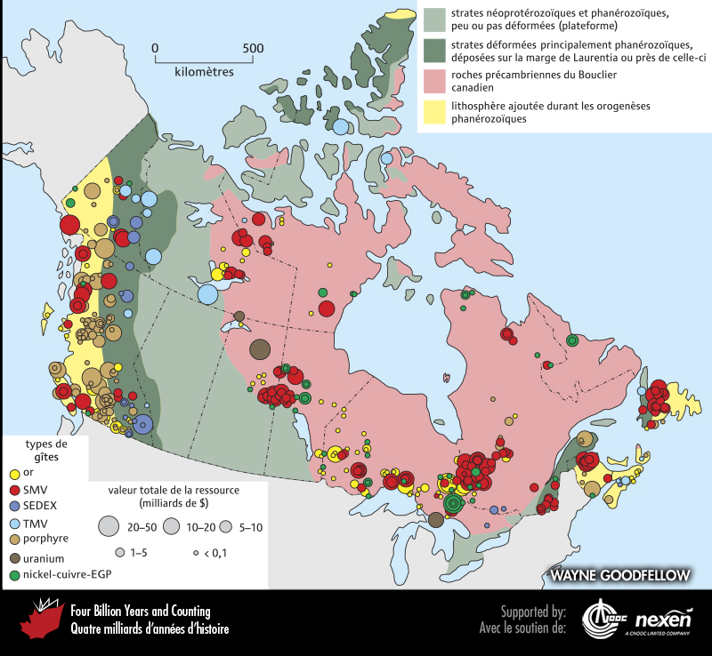
Notes:
Carte géologique du Canada avec l’emplacement et la valeur des principaux gisements en 2005. Notez que la plupart des opérations minières sont situées dans le Bouclier canadien (notamment à ses marges qui sont plus proches des marchés potentiels) ainsi que dans les orogènes des Appalaches et de la Cordillère.
_______________________________
Les droits d'auteurs de toutes les photographies et graphiques publiés sur ce site (ci-après appelés images) sont la propriété des personnes et / ou des institutions indiquées dans la légende de chacune des images. Les titulaires de ces droits ont convenu de permettre l'utilisation de ces images à des fins éducatives et non commerciales à condition qu'ils soient crédités dans chaque cas d'utilisation. Pour toute autre utilisation, il convient de contacter le titulaire du droit d'auteur.

Slide 5
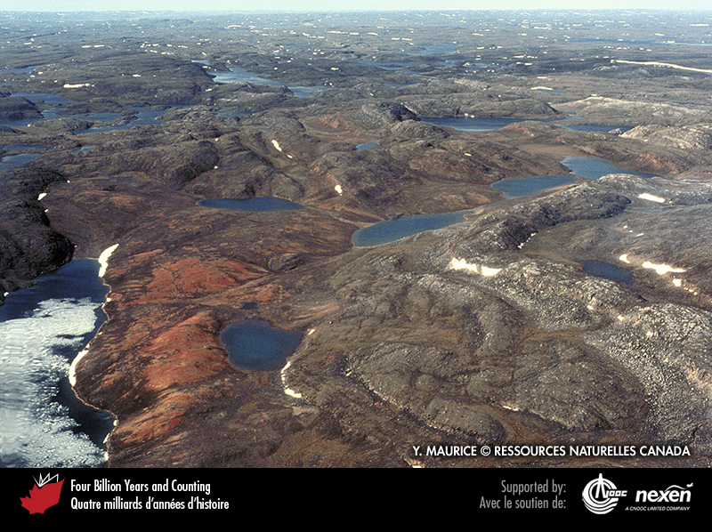
Notes:
La zone de couleur rouille, un chapeau de fer, se distingue dans cette vue aérienne de l’île de Baffin, Nunavut. Les chapeaux de fer sont produits par l’oxydation des gisements de sulfures métalliques. Parce qu’ils peuvent être reconnus facilement sur le terrain, par avion et par satellite, les chapeaux de fer sont un indicateur utile de minéralisation. PHOTO : Y. MAURICE, REPRODUITE AVEC LA PERMISSION DE RESSOURCES NATURELLES CANADA, FOURNIE PAR LA COMMISSION GÉOLOGIQUE DU CANADA.
_______________________________
Les droits d'auteurs de toutes les photographies et graphiques publiés sur ce site (ci-après appelés images) sont la propriété des personnes et / ou des institutions indiquées dans la légende de chacune des images. Les titulaires de ces droits ont convenu de permettre l'utilisation de ces images à des fins éducatives et non commerciales à condition qu'ils soient crédités dans chaque cas d'utilisation. Pour toute autre utilisation, il convient de contacter le titulaire du droit d'auteur.

